Slide 1
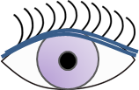
עין eye A.YIN
♀

Slide 2
♂
עיגול circle I.GUL

Slide 3
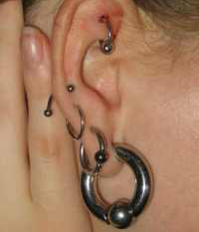
♂
עגיל earring A.GIL

Slide 4
♂
עוף fowl OF

Slide 5

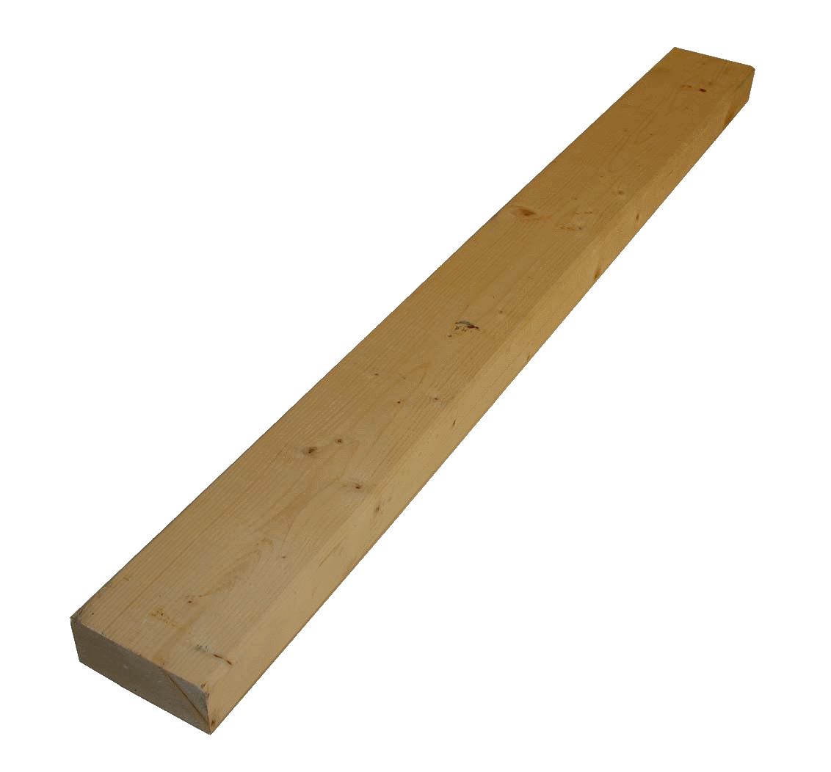
♂
עץ tree, wood, board ETS

Slide 6
♂
פה mouth PE

Slide 7
♂
פיל elephant PIL

Slide 8
♂
פירות fruit PE.ROT
♂

Slide 9
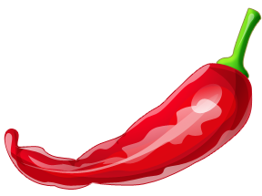
♂
פלפל pepper PIL.PEL

Slide 10

♂
פלאפל falafel FA.LA.FEL

Slide 11
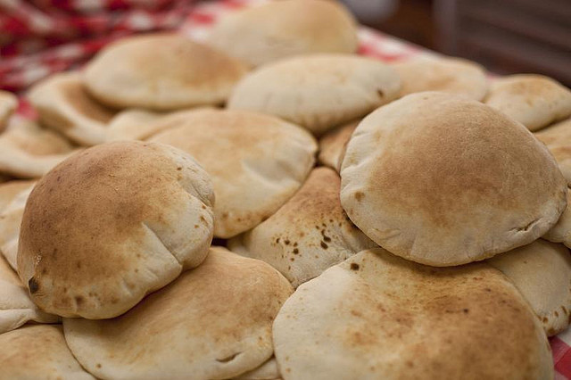
♀
פיתה pita PI.TA

Slide 12

♀
♂
פלאפל בפיתה falafel in a pita FA.LA.FEL B.PI.TA

Slide 13
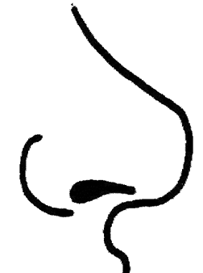
♂
אף nose AF

Slide 14
♂
ענף branch A.NAF

Slide 15
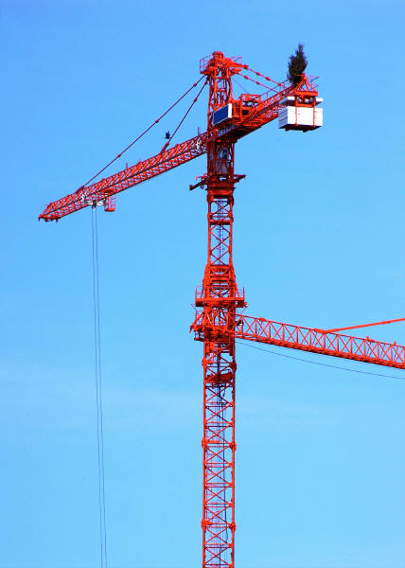
♂
מנוף crane MA.NOF

Slide 16
♂
תוף drum TOF

Slide 17
♂
צב turtle TSAV

Slide 18
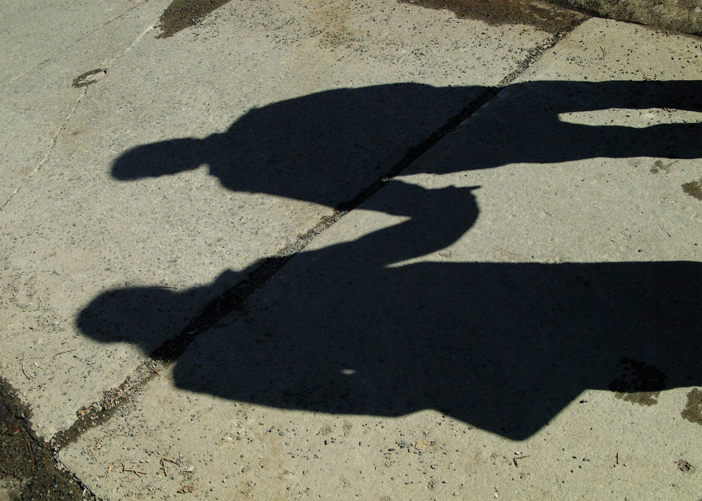
♂
צל shadow TSEL

Slide 19
♂
צבע color, crayon, paint TSE.VA

Slide 20
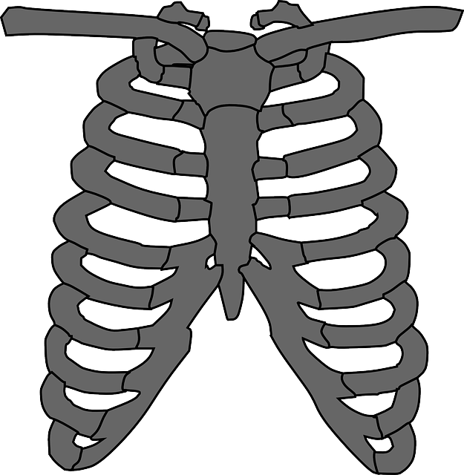
♂
צלע rib TSE.LA

Slide 21
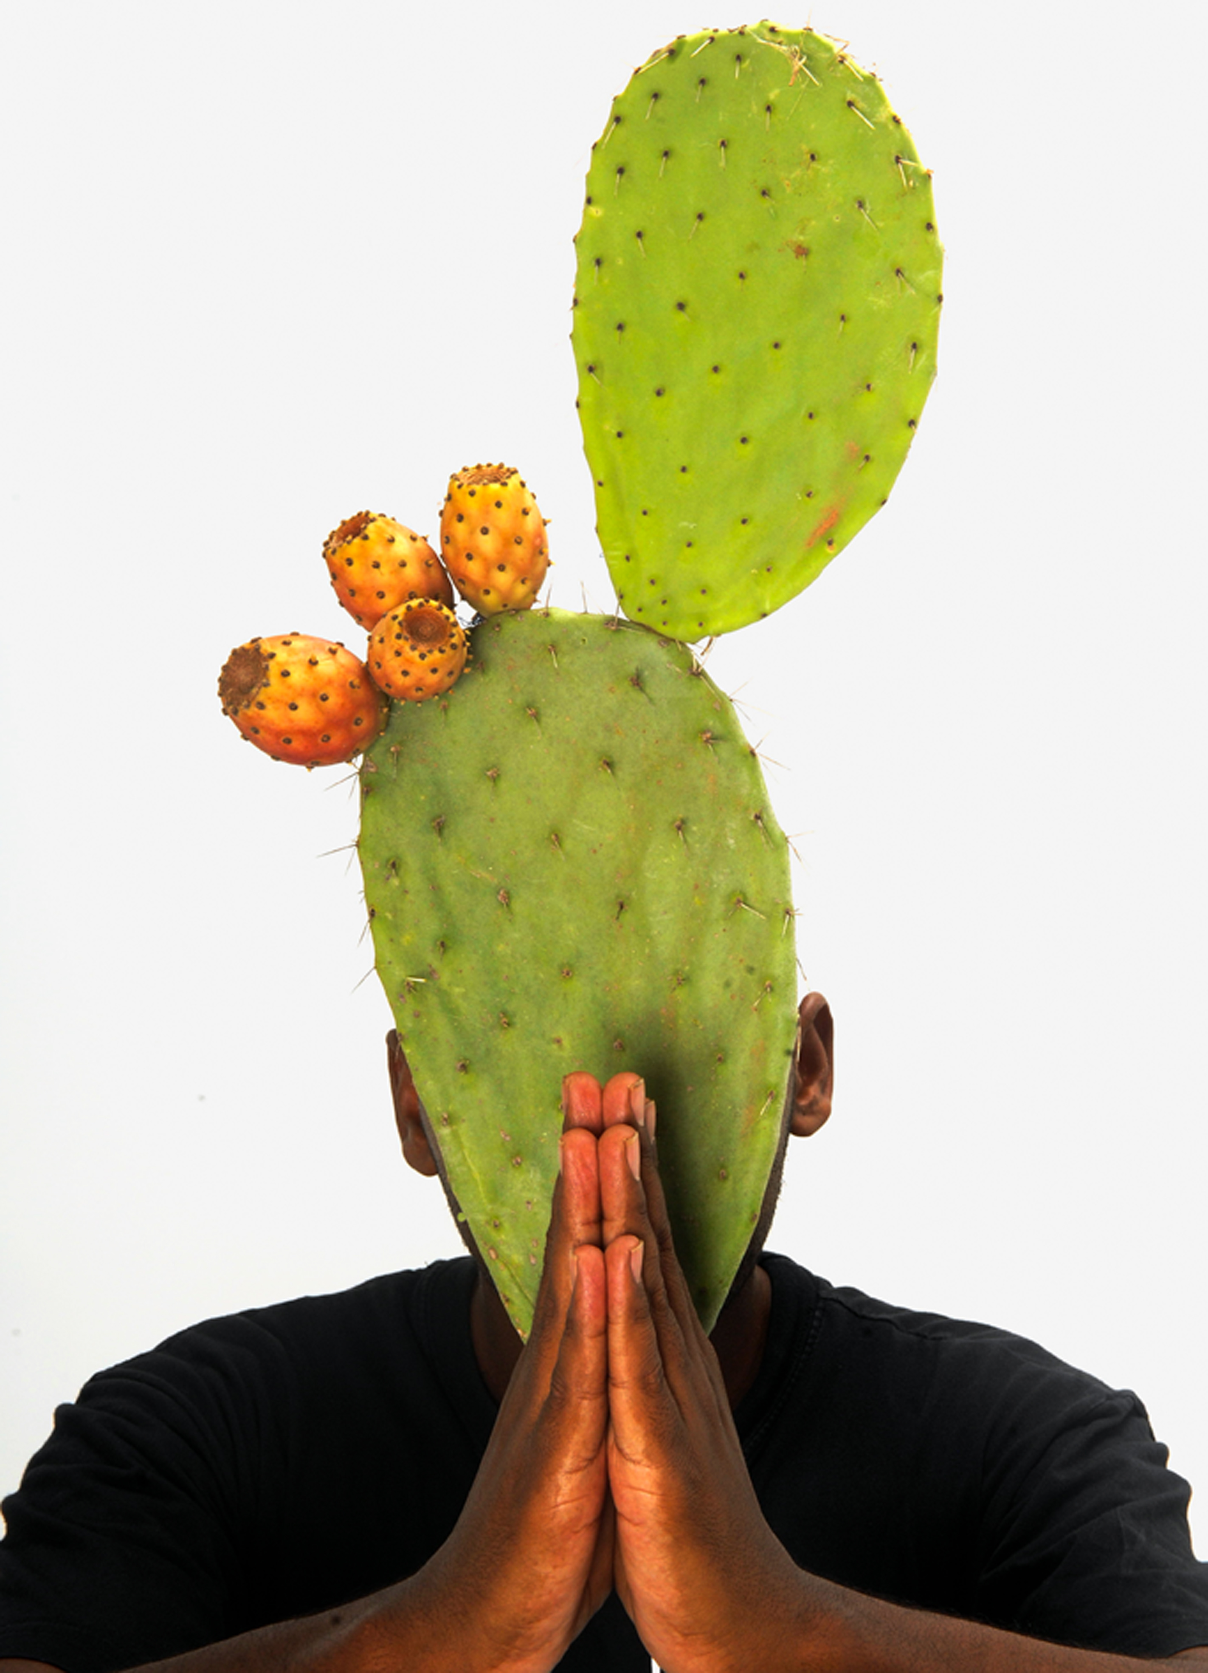
♂
צבר prickly pear cactus native Israeli TSA.BAR

Slide 22
♂
חץ arrow KHETS

Slide 23
♂
נץ hawk NETS

Slide 24
♂
חומץ vinegar KHO.METS

Slide 25
♂
עציץ flower pot A.TSITS

Slide 26
קוף monkey, ape, eye of needle KOF
♂

Slide 27
♂
קוץ thorn, thistle KOTS

Slide 28
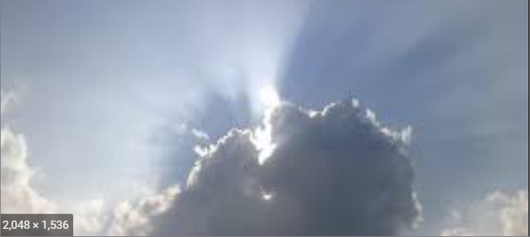
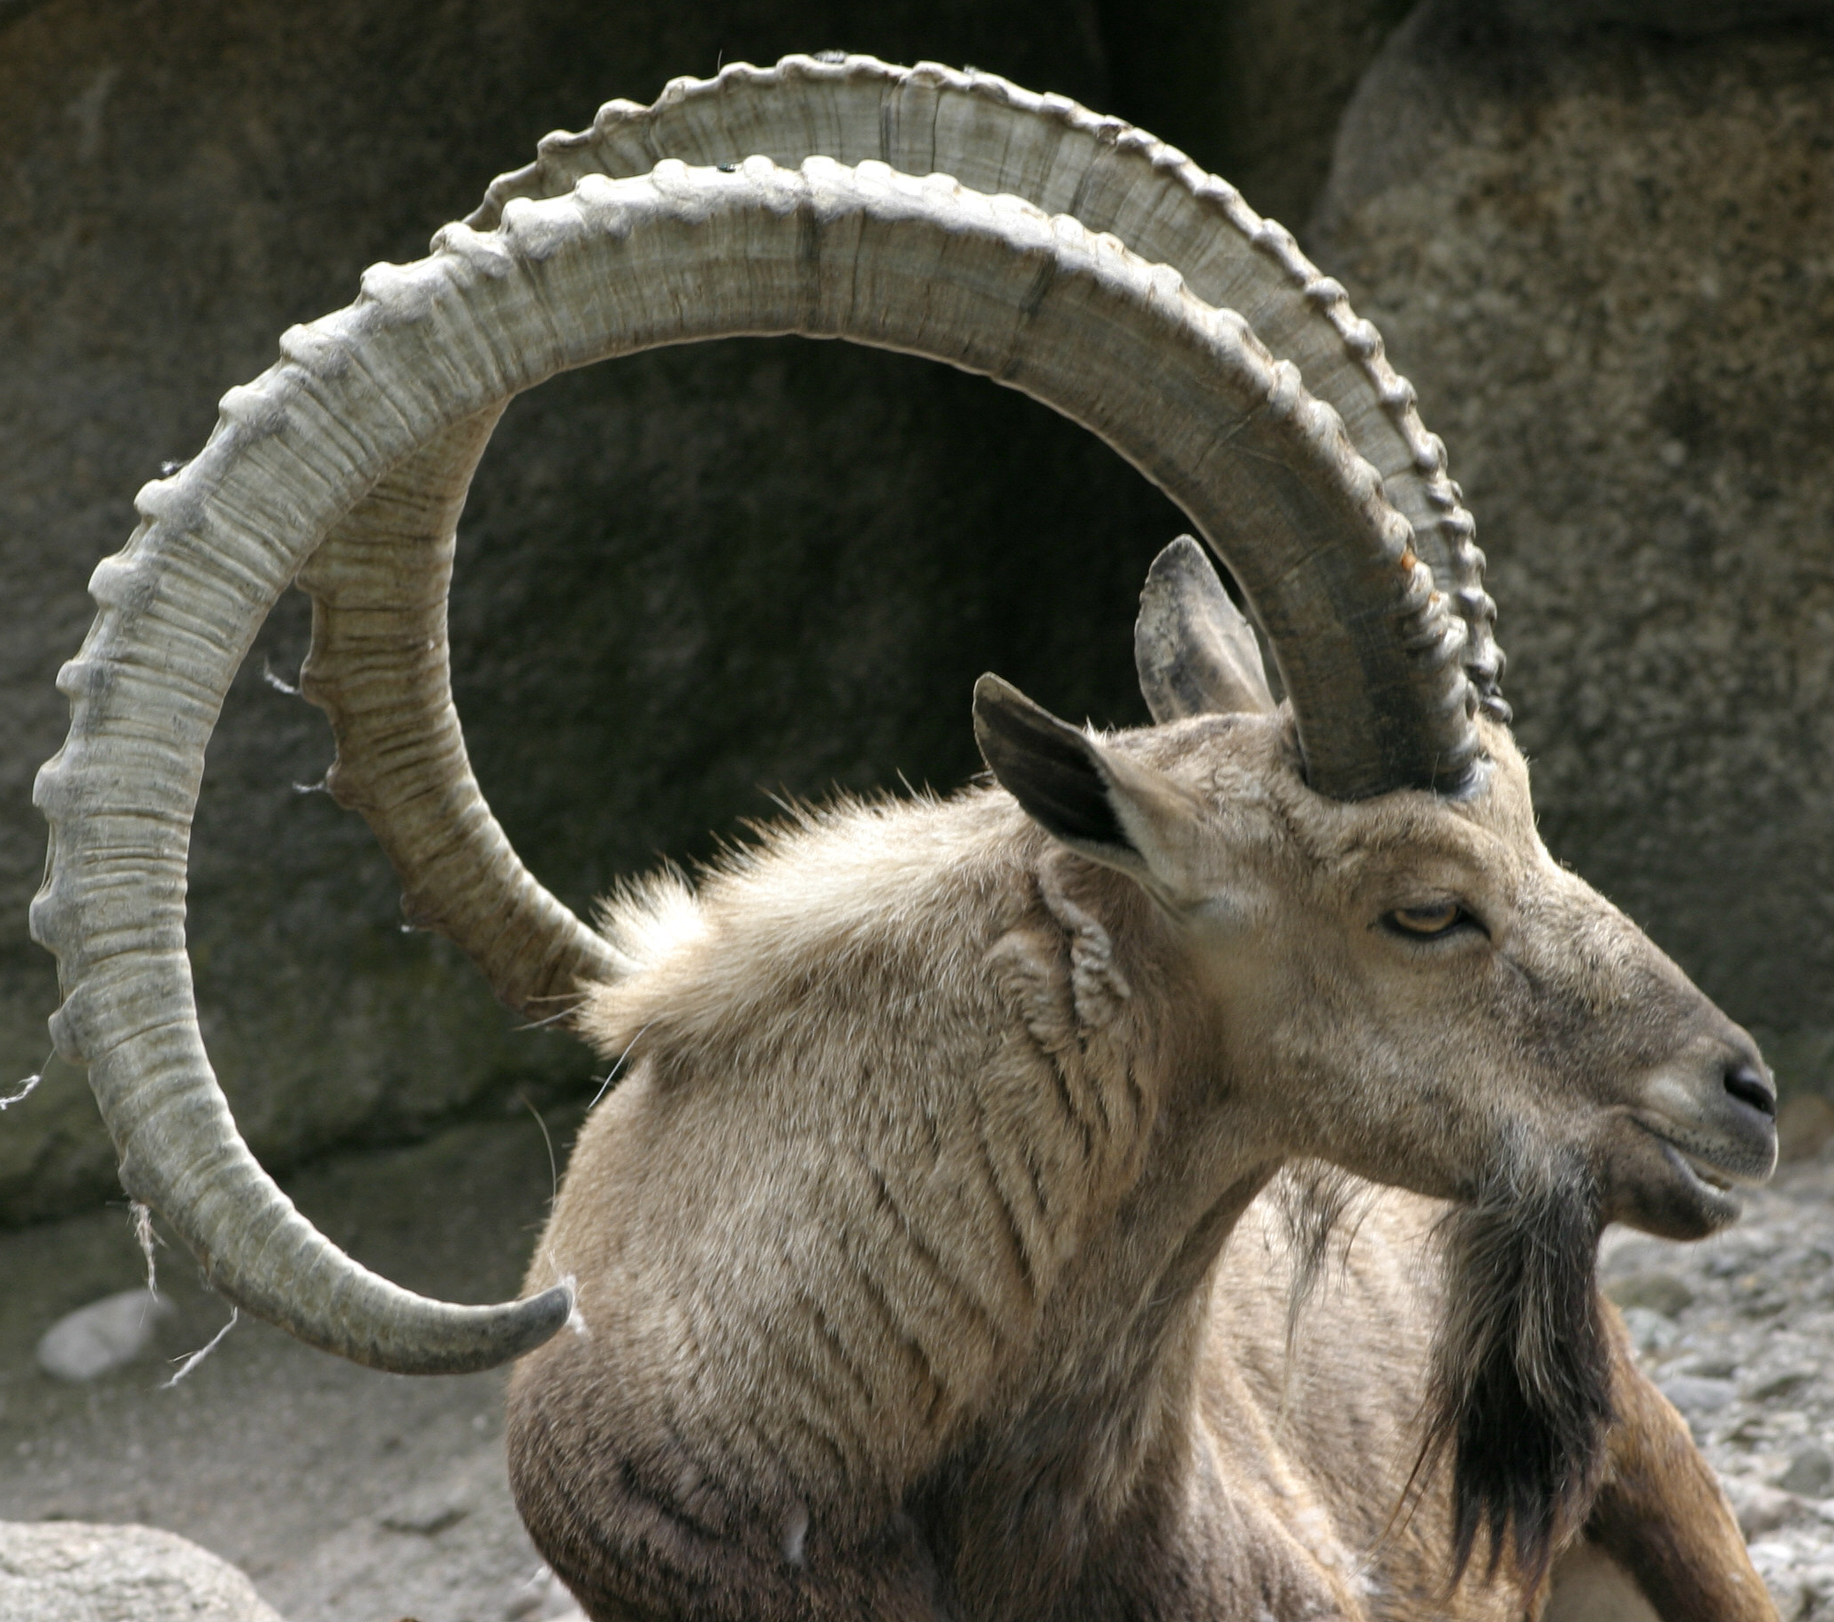
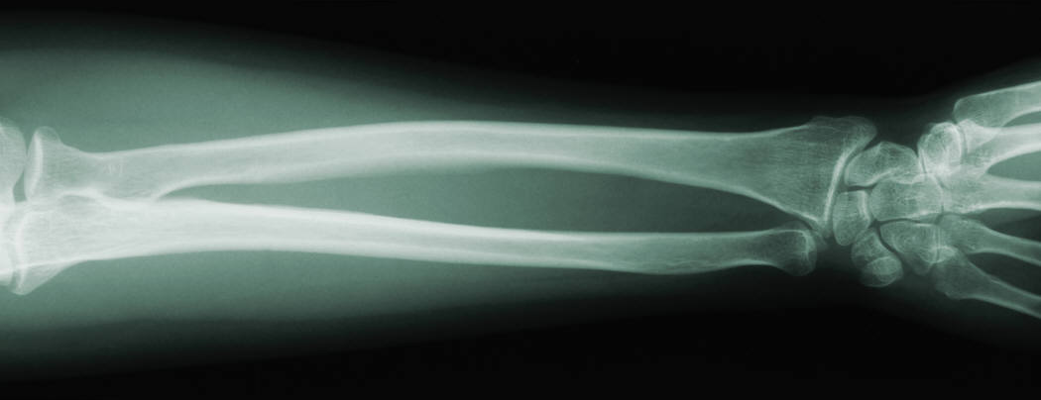
קרן ray, horn KE.REN
♀

Slide 29
♂
ראש head ROSH

Slide 30
♂
ראשן tadpole RO.SHAN

Slide 31
רגל leg, foot RE.GEL
♀

Slide 32

♂
רוח wind, spirit RU.AKH

Slide 33
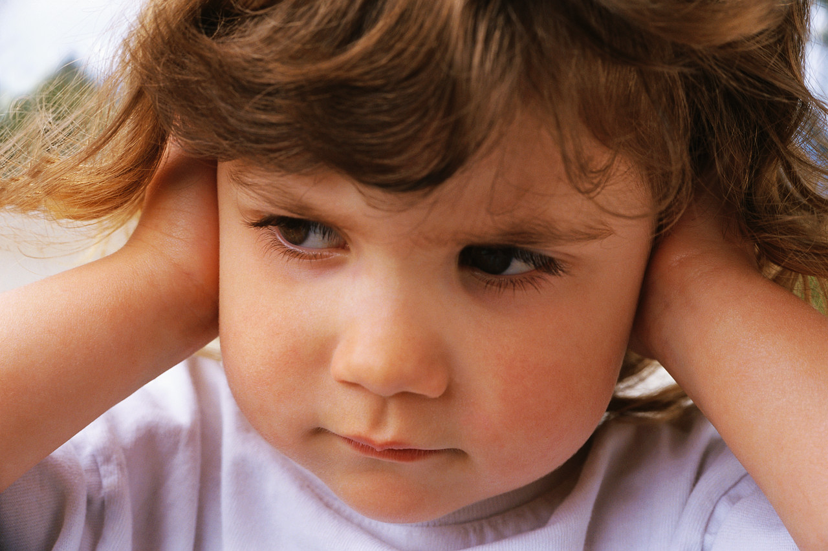
♂
רעש noise RA.ASH

Slide 34
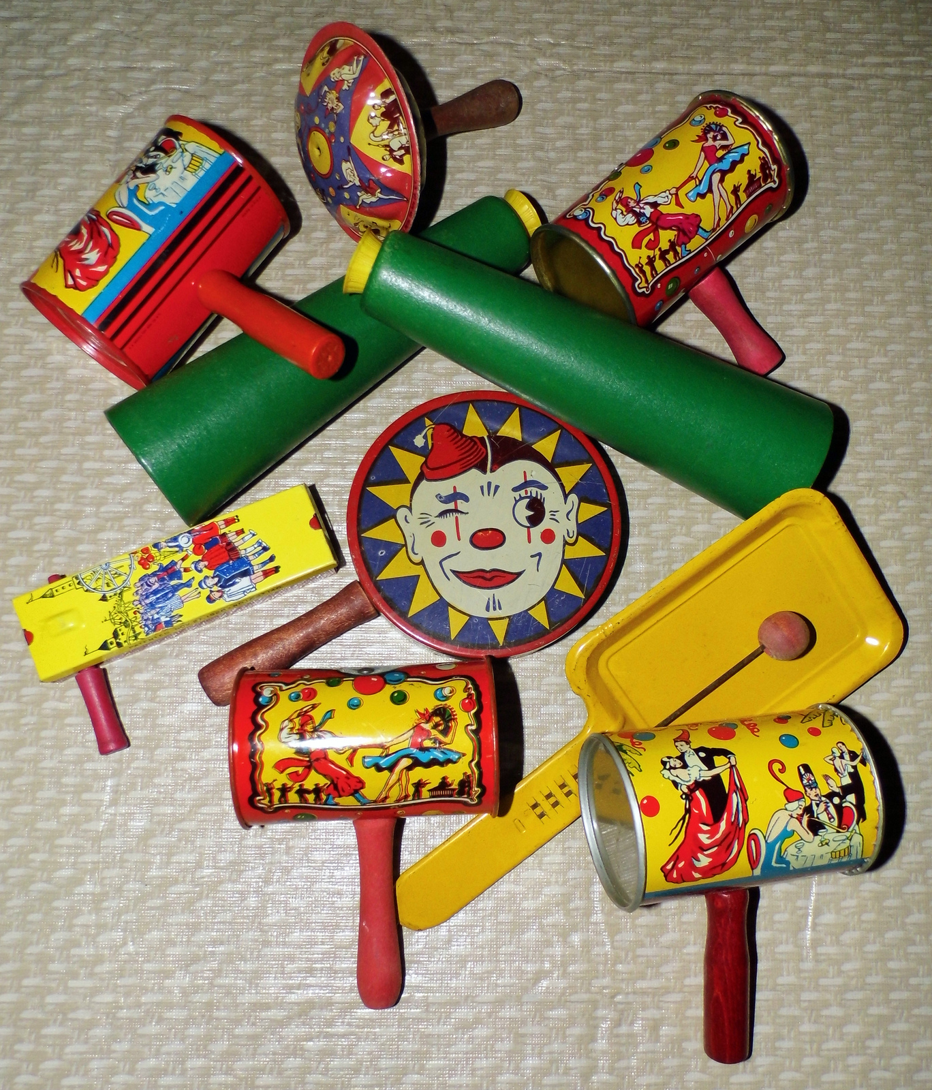
♂
רעשן noise maker RA.A.SHAN

Slide 35

שן tooth SHEN
♀

Slide 36
♂
שום garlic SHUM

Slide 37

שמש sun SHE.MESH
♀

Slide 38

שפה lip, language SA.FA
♀

Slide 39
שמלה dress SIM.LA
♀

Slide 40
♂
תו mark, sign TAV

Slide 41

♂
תא cell TA

Slide 42
♂
תה tea TE

Slide 43
♂
תיק purse, bag TIK

Slide 44
♂
תרגיל exercise TAR.GIL

